Slide 1
Рекомендации для педагогов по обучению детей с нарушениями зрения (слабовидение)в условиях инклюзивного образования.

Slide 2
Слабовидящими обучающимися принято называть детей с остротой зрения при очковой коррекции на лучше видящем глазу от 0,05 до 0,4.
Наиболее часто встречающиеся у детей заболевания органов зрения:
Миопия (близорукость)- дефект зрения, при котором человек плохо видит отдаленные предметы.
Гиперметропия (дальнозоркость)- дефект зрения, при котором человек плохо видит вблизи.
Астигматизм – заболевание, при котором нет отчетливого изображения предмета, при этом нарушена: форма, величина, размеры. Исправляется с помощью оптической коррекции (очки).
Косоглазие-заболевание, характеризующееся отклонением глаз от совместной точки фиксации и нарушением глазодвигательных функций.
Нистагм – спонтанное колебание движения глаз. При нистагме возникают трудности в длительной работе с предметом на близком расстоянии, чтении, письме.

Slide 3
Слабовидящим обучающимся (острота зрения при очковой коррекции на лучше видящем глазу от 0,5 до 0,4) ПМПК рекомендует:
1.вариант 4.1-инклюзия интеллект норма
4.2 специальное образовательное учреждение. интеллект норма
4.3 специальное образовательное учреждение. интеллект нарушен
СИПР

Slide 4
Рекомендации для педагогов по обучению детей с нарушениями зрения в условиях инклюзивного образования.
1. Ознакомиться с заключением врача-офтальмолога о состоянии зрения школьника, испытывающего трудности в обучении. Далеко не всем детям рекомендуются очки для постоянного ношения, а некоторые дети, испытывают чувство стеснения, не надевают их в окружении сверстников.
2. Рабочее место ребенка с нарушением зрения располагается в центре класса, на первой-второй парте. Лучше, если оно будет оснащено дополнительным освещением.
3. Педагогу, работающему с таким ребенком, рекомендуется не стоять в помещении против света, на фоне окна. В одежде педагогу рекомендуется использовать яркие цвета, которые лучше воспринимаются ребенком, имеющим зрительные нарушения.

Slide 5
4. В связи с тем, что темп работы детей со зрительными нарушениями замедлен, следует давать больше времени для выполнения заданий (особенно письменных). Некоторые нарушения зрения осложняют выработку навыка красивого письма, поэтому следует снизить требования к почерку ребенка. Школьному педагогу-психологу рекомендуются занятия с таким ребенком, направленные на развитие навыков письма и черчения по трафарету, навыков штриховки, ориентировки в микропространстве (на листе бумаги), развитие зрительного восприятия, внимания, памяти.
5. Рекомендуется смена видов деятельности с использованием упражнений для снятия зрительного утомления (зрительная гимнастика), включение в учебно-воспитательный процесс динамических пауз, которые являются своеобразным отдыхом для глаз.

Slide 6
6. Педагог должен говорить более медленно, ставить вопросы четко, кратко, конкретно, чтобы дети могли осознать их, вдуматься в содержание. Не следует торопить их с ответом, дать 1-2 мин на обдумывание.
7. При проведении занятий с детьми, имеющими нарушение зрения, создаются условия для лучшего зрительного восприятия объекта, различения его цвета, формы, размещения на фоне других объектов, удаленности.
8. Материал должен быть крупный, хорошо видимый по цвету, контуру, силуэту, должен соответствовать естественным размерам, т.е. машина должна быть меньше дома, помидор — меньше кочана капусты и т. п.
9. Размещать объекты на доске нужно так, чтобы они не сливались в единую линию, пятно, а хорошо выделялись по отдельности

Slide 7
10. При знакомстве с объектом рекомендуется снижать темп ведения занятия, так как детям с нарушением зрения требуется более длительное, чем нормально видящим детям, время для зрительного восприятия, осмысления задачи, повторного рассматривания.
11. При анализе детских работ рекомендуется не располагать на доске все работы одновременно, а показывать их с учетом возраста детей: дети младшего дошкольного: возраста - 2-3 объекта, старшего дошкольного - 4-1 объектов, младшего школьного - 6-7 объектов.
12. Следует чаше использовать указки для прослеживания объекта в полном объеме (обводят его контур, часть), на занятиях по родному языку использовать дополнительный материал: контур, силуэт, рисунок, мелкие картинки, игрушки, индивидуальные картинки для детей с низкой остротой зрения.

Slide 8
13. На индивидуальных занятиях детей учат последовательно называть картинки, выкладывать их в ряд слева направо, а переходя на нижний ряд, возвращать взгляд на первую картинку слева.
14. Поскольку у детей с нарушением зрения преобладает последовательный способ зрительного восприятия, то время на экспозицию предлагаемого материала увеличивается минимум в два раза (по сравнению с нормой).
15. При предъявлении материала, связанного с его осязательным обследованием, время также увеличивается в 2-3 раза по сравнению с выполнением задания на основе зрения.

Slide 9
16. Трудности координации движения, несогласованность движений руки и глаза при нарушениях зрения замедляют темп выполнения заданий, связанных с предметно-практической деятельностью, поэтому при выполнении графических заданий должна оцениваться не точность, а правильность выполнения задания.
17. Нужно давать ребенку, имеющему зрительные нарушения, возможность подходить к классной доске и рассматривать представленный на ней материал.

Slide 10

1.Учебники разработаны по программе «Школа России» специально для слабовидящих обучающихся.
2.Крупный шрифт.
3.Соблюдены требования к иллюстрациям.
4. Состоят из 4 частей

Slide 11
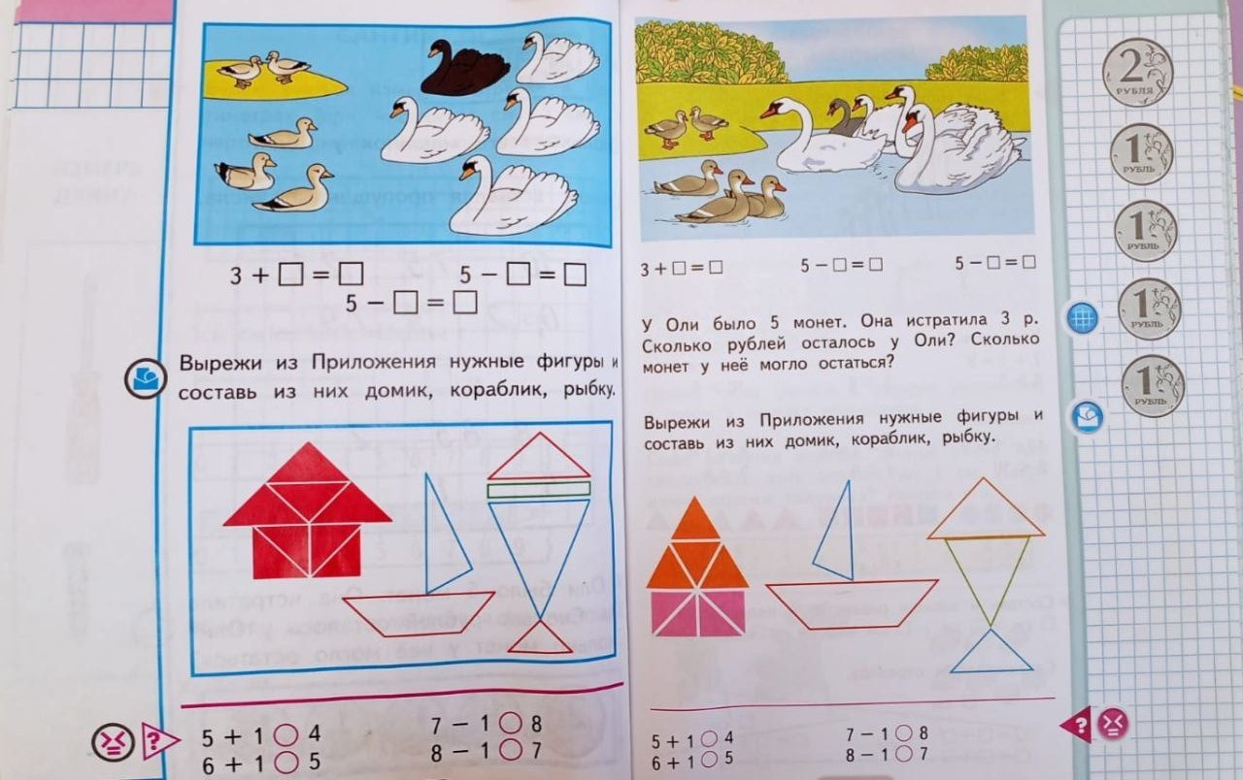
Учебники
адаптированный: обычный:

Slide 12
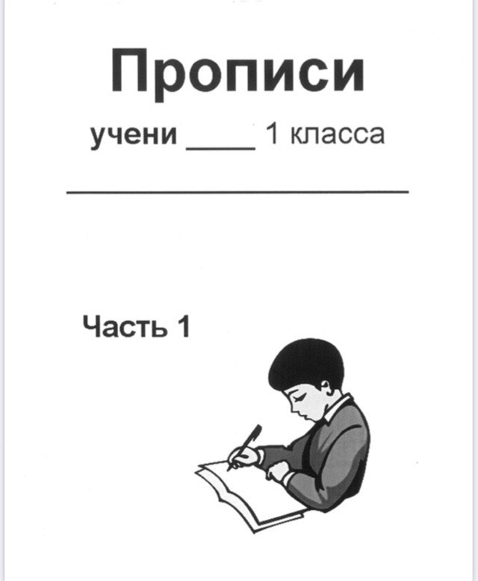
Адаптированные прописи разработали, педагоги школы для слепых и слабовидящих г. Павловск Воронежской области.

Slide 13
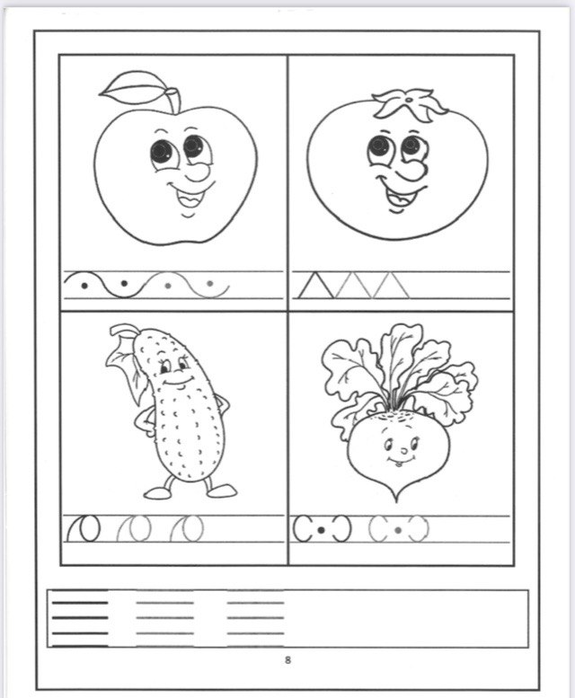
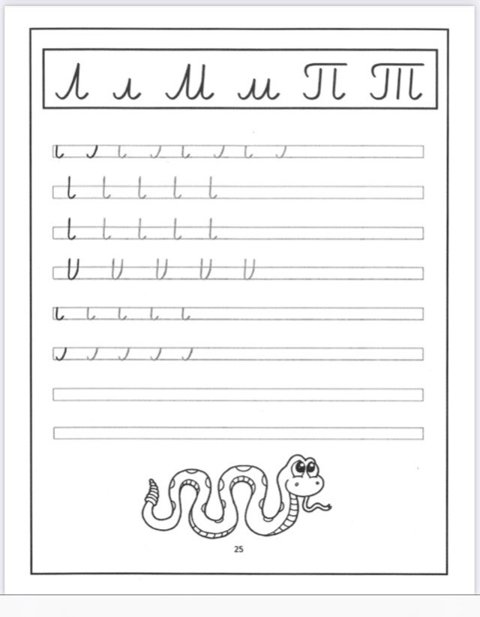

Slide 14
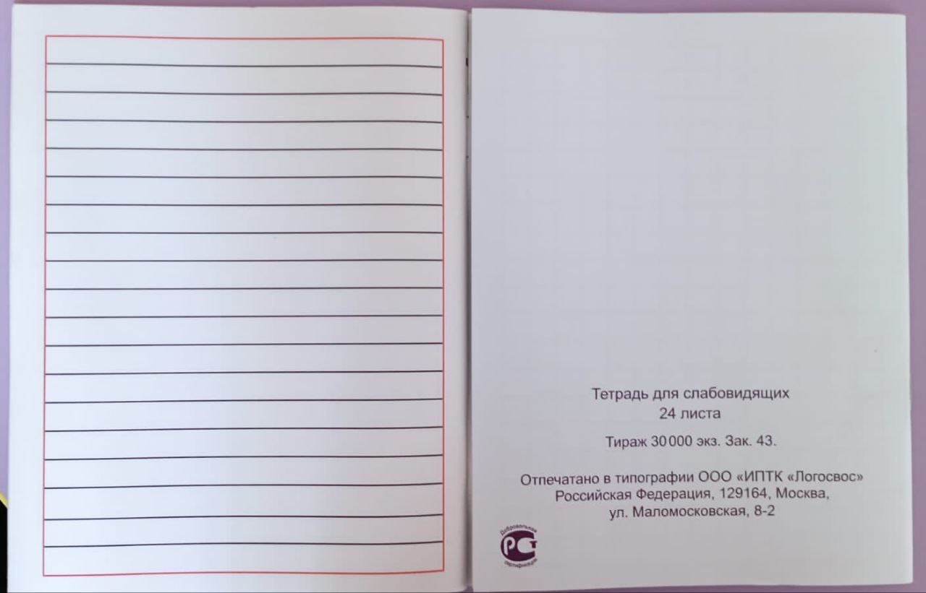
Тетрадь

Slide 15
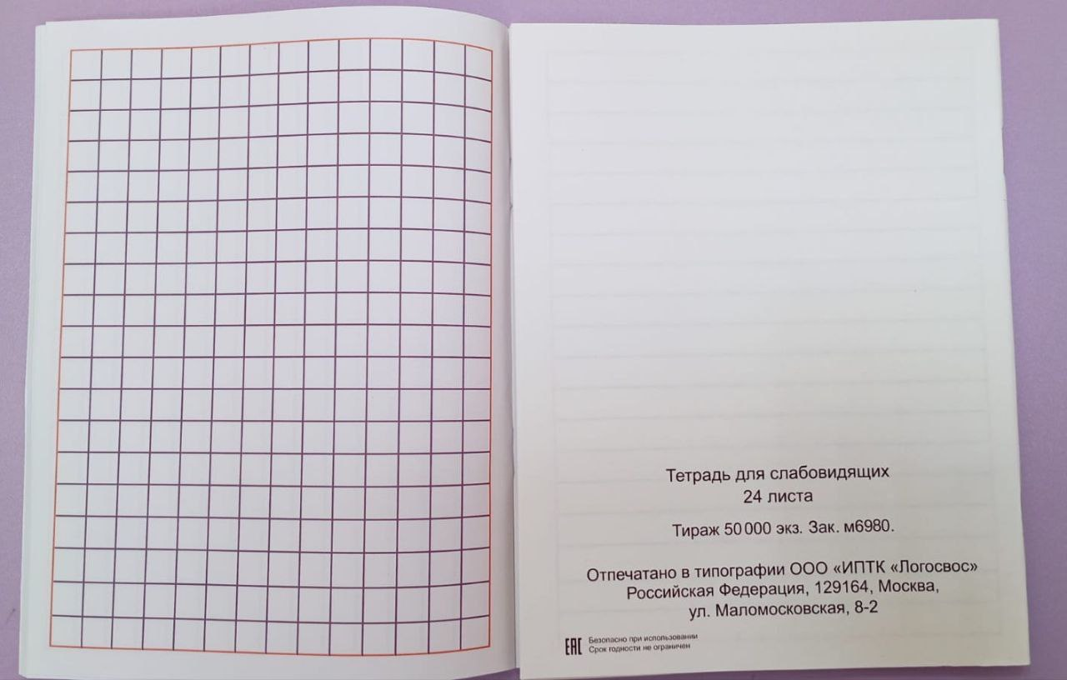
Тетрадь

Slide 16
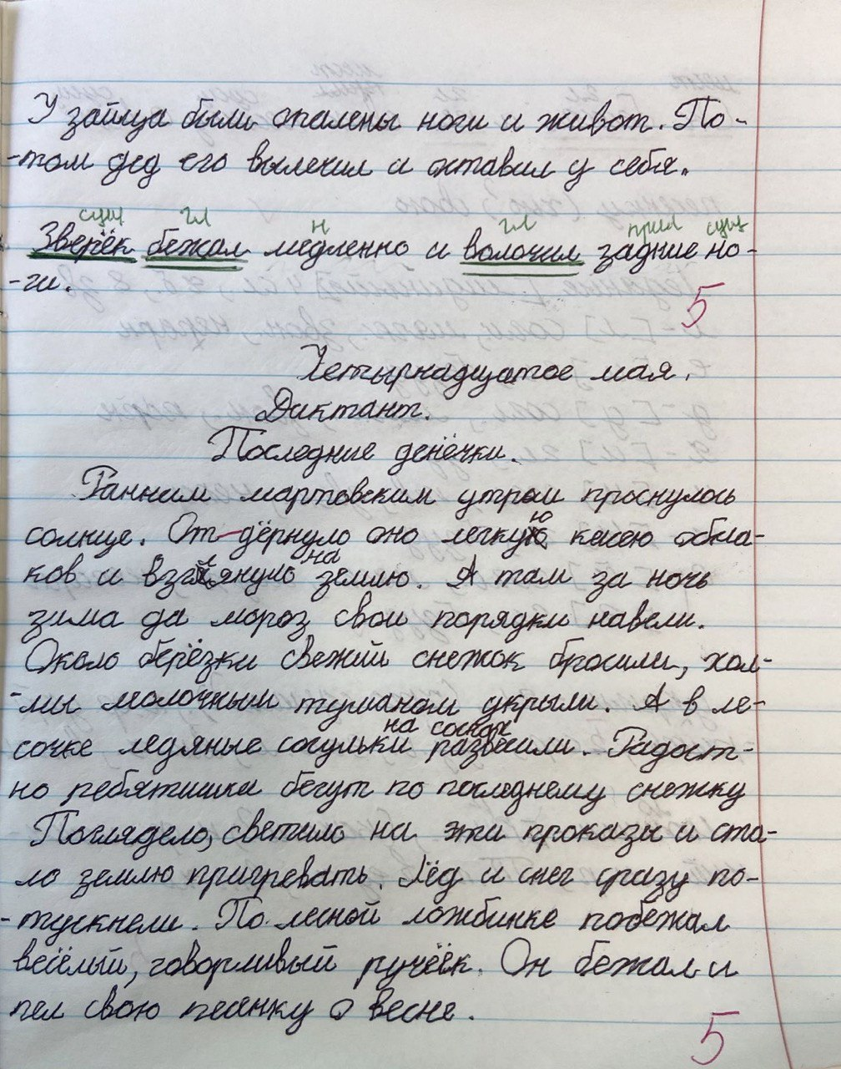
Письменные работы выполняются черной пастой.
Орфограммы и графические задания зелёной пастой.

Slide 17
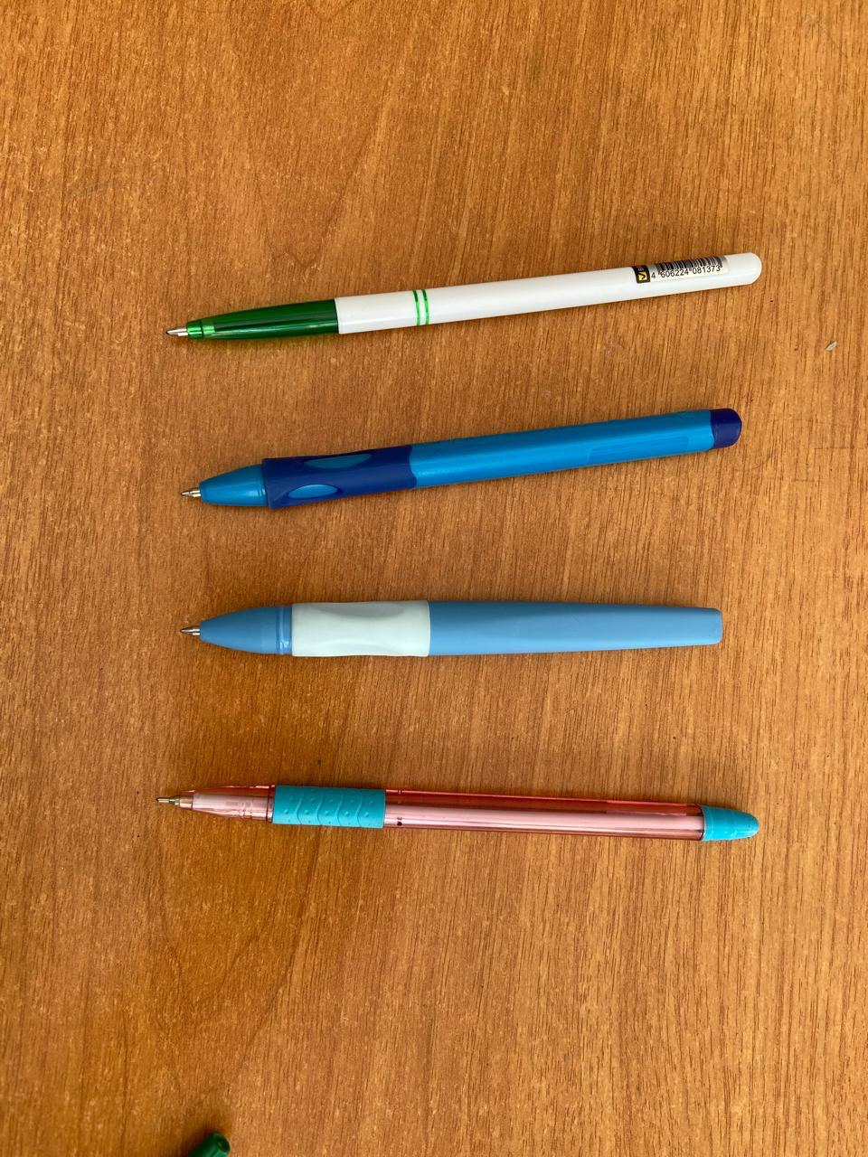
Заранее проверить: какой ручкой писать удобнее. Стержень должен оставлять широкую толстую линию, хорошо заметную слабовидящему ребёнку.

Slide 18
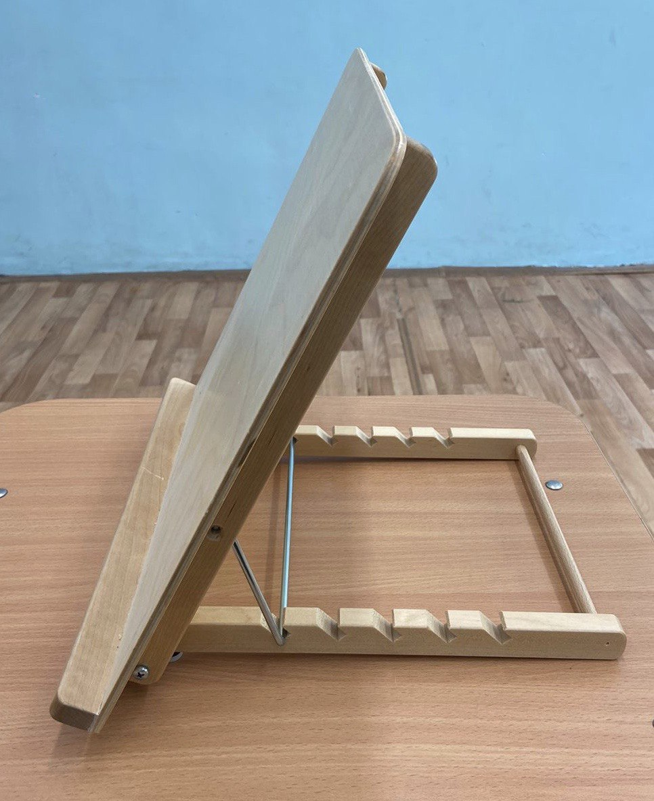
Подставка для книг:

Slide 19
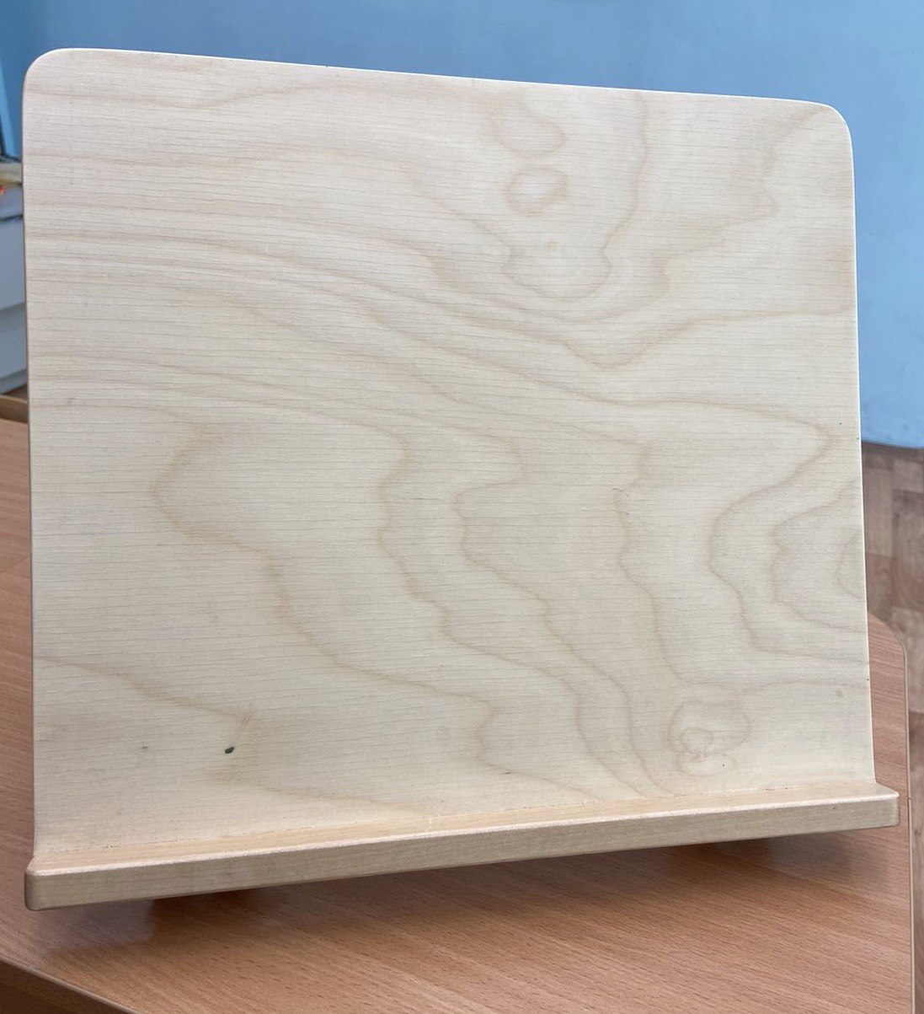
Наклон регулируется

Slide 20
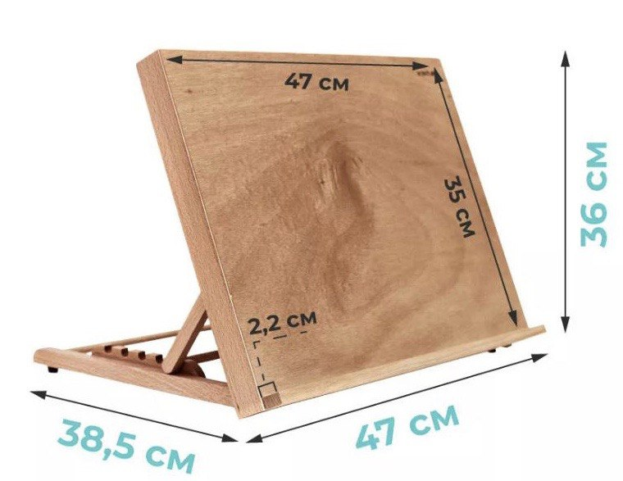
мольберт «Матис».

Slide 21
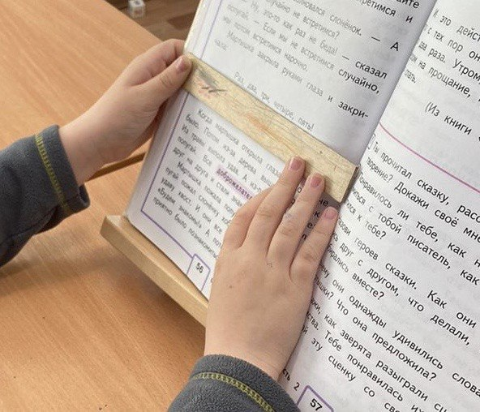

Slide 22
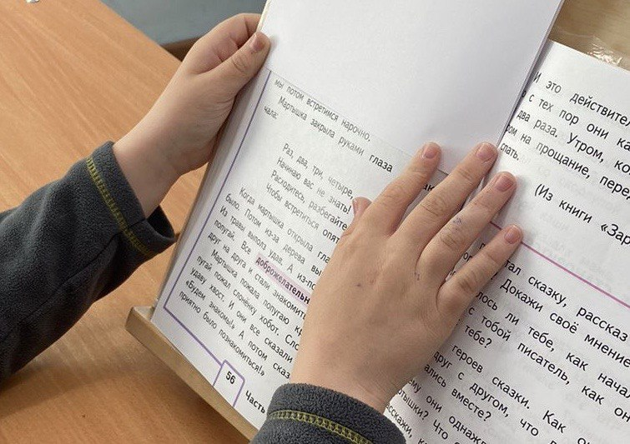

Slide 23
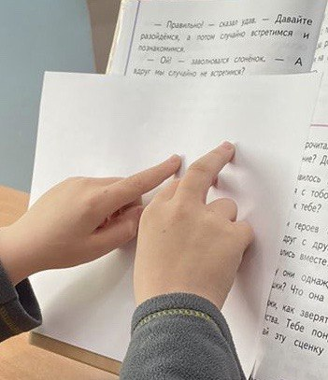

Slide 24
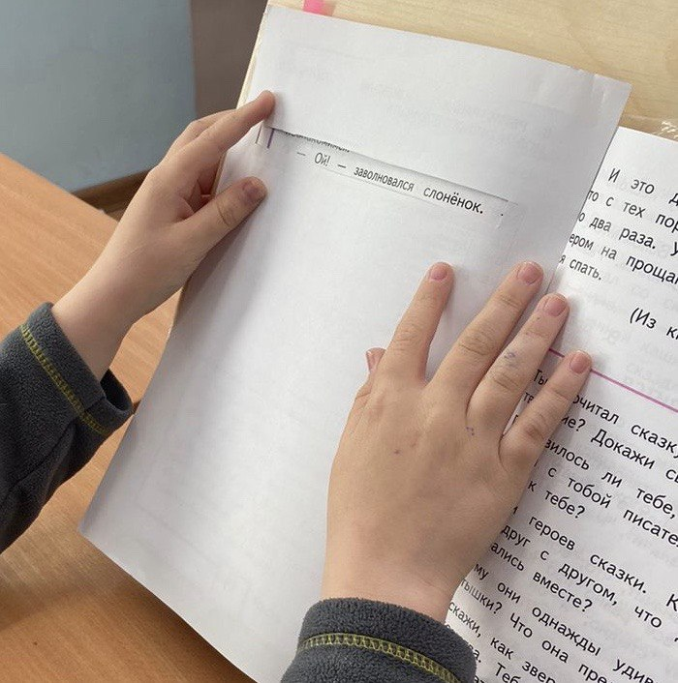

Slide 25
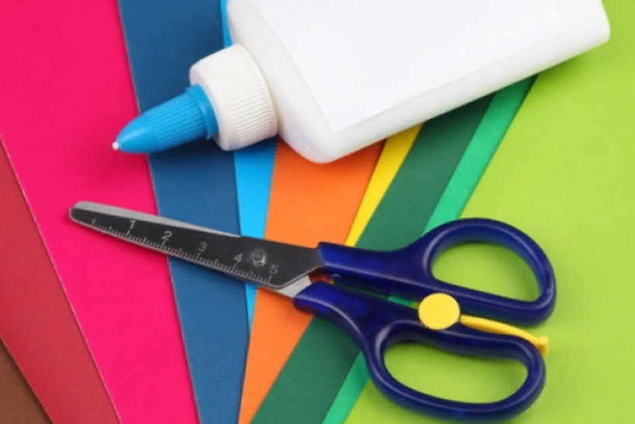
Труд и рисование, не всегда любимые предметы наших ребят, потому как они не получают эстетического удовольствия от процесса и результатов своей работы. Поэтому цветную бумагу лучше выбрать поярче, с интересной фактурой, ножницы удобные, лучше которыми ребёнок уже резал раньше.

Slide 26
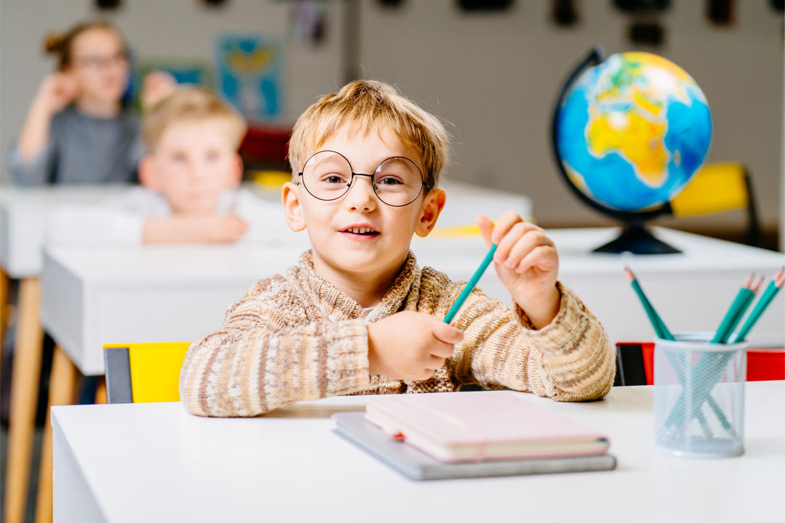
Пусть будущий ученик внимательно изучит все свои новые учебные принадлежности , поиграет с ними, подпишите их все и покажите где отметка, что это его (клей, пенал карандаши)

Slide 27
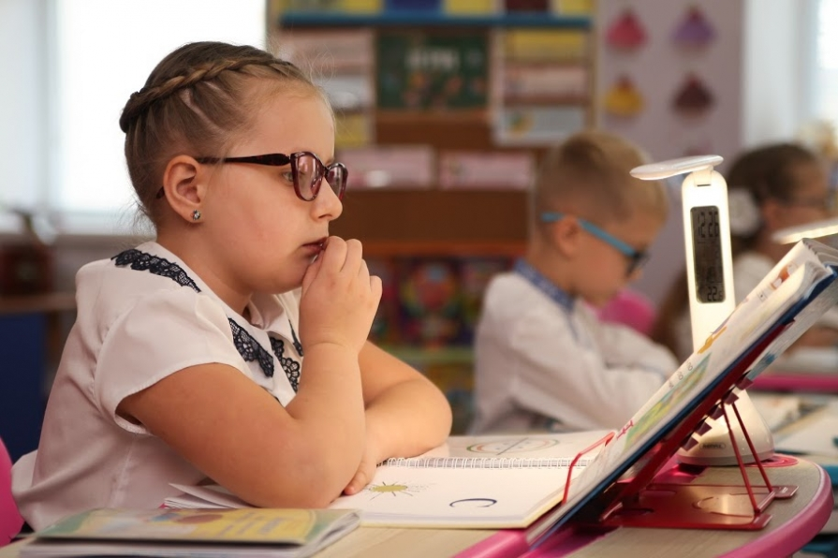
Особое место необходимо уделить рабочему месту, организации пространства на это у наших детей уходит гораздо больше времени

Slide 28


